Slide 1
SVd

Slide 2
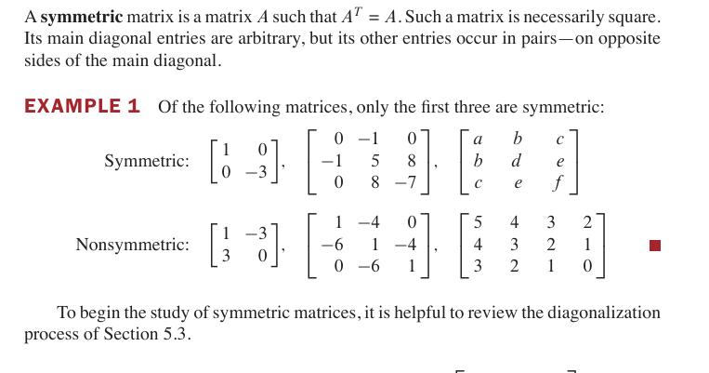
Ma trận đối xứng

Slide 3
